Slide 1
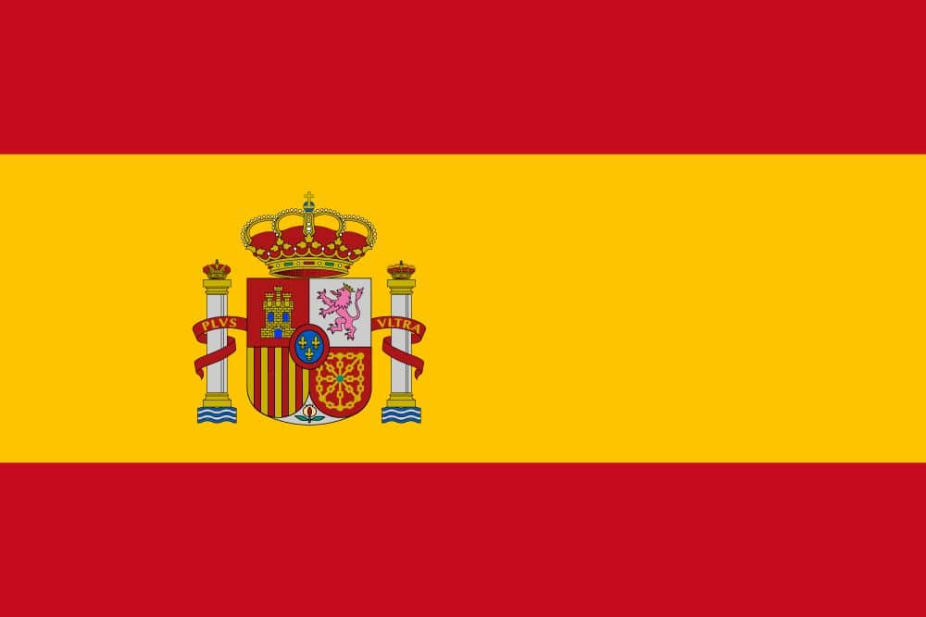

Granada
Nathan Smith 7 Oslo

Slide 2

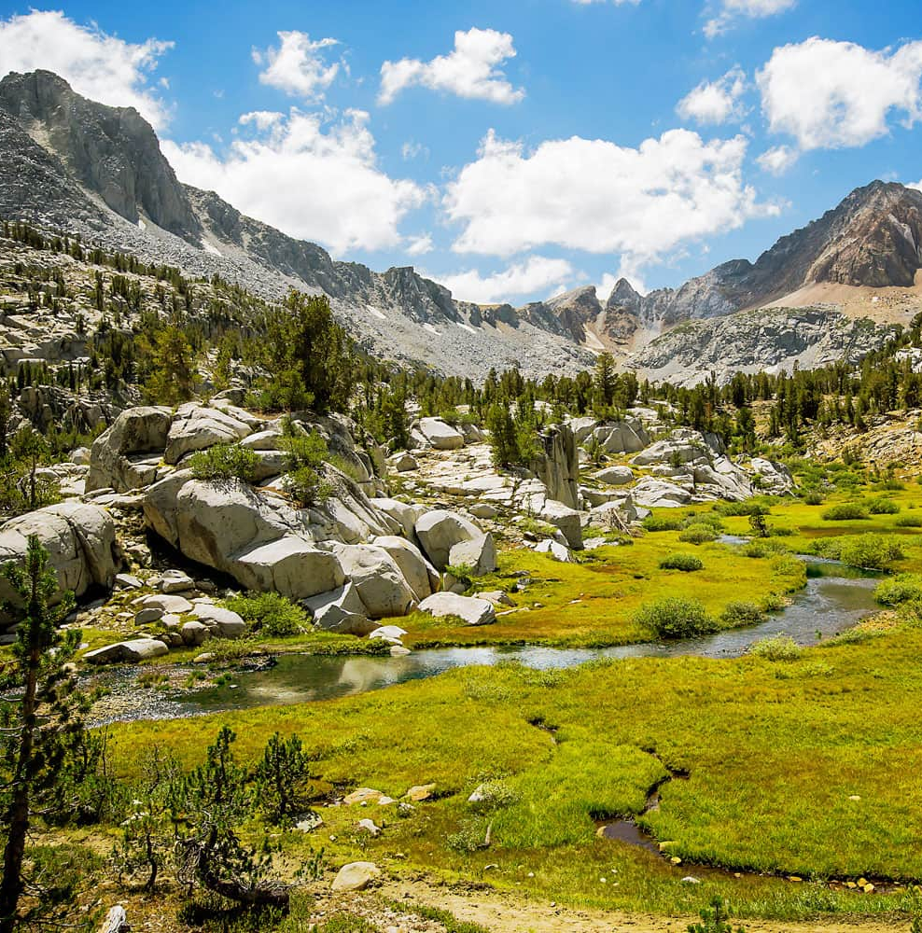
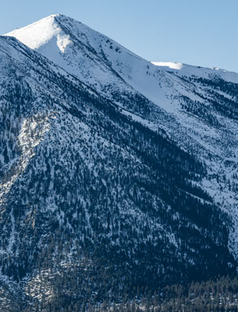
Granada se encuentra al pie de las montañas de Sierra Nevada.

Slide 3
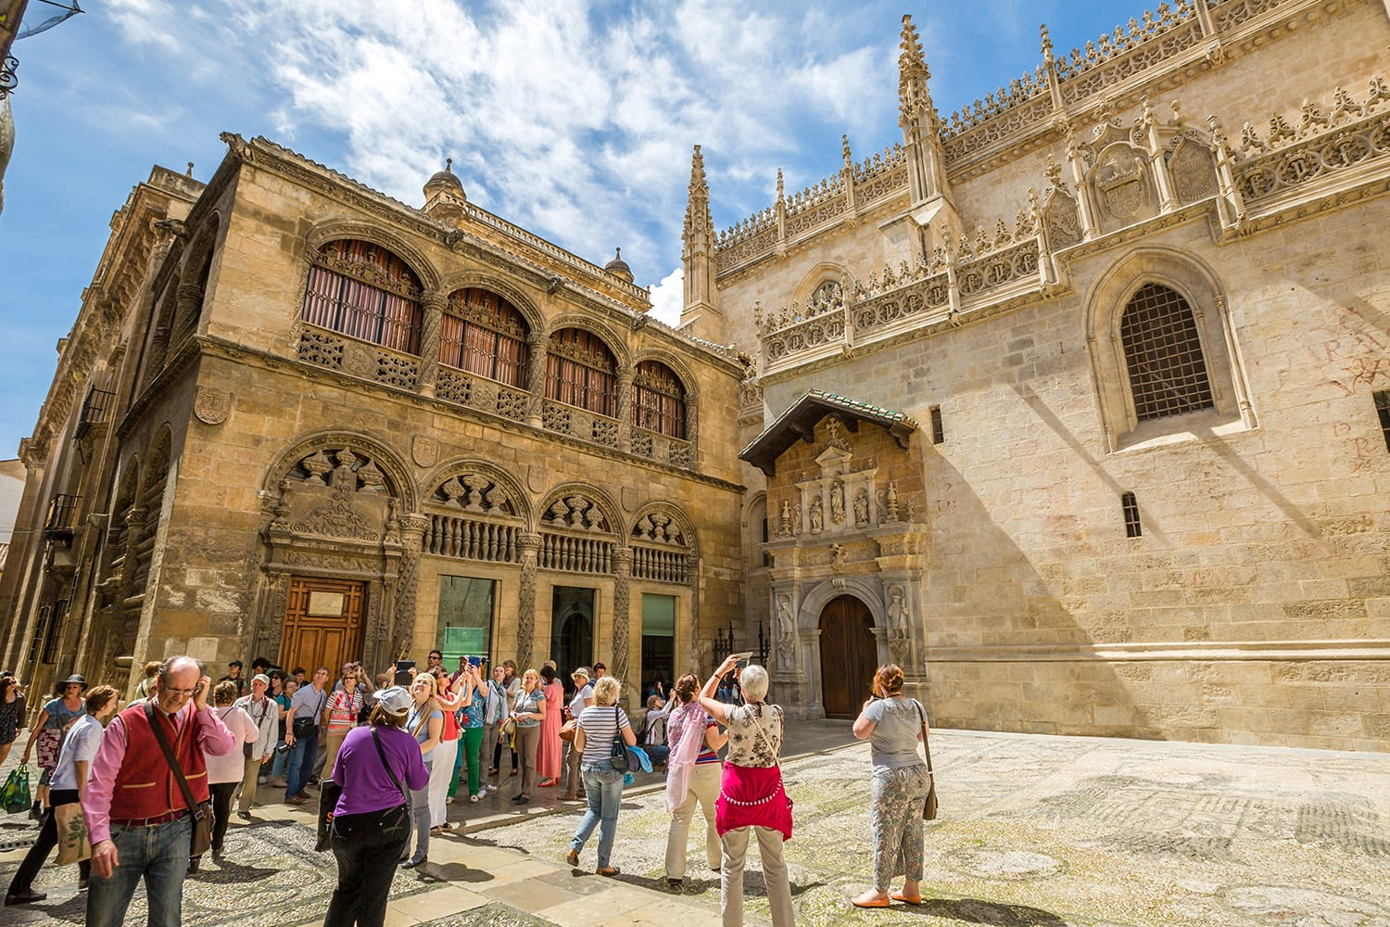
Más de dos millones de turistas de todo el mundo visitan Granada cada año.

Slide 4
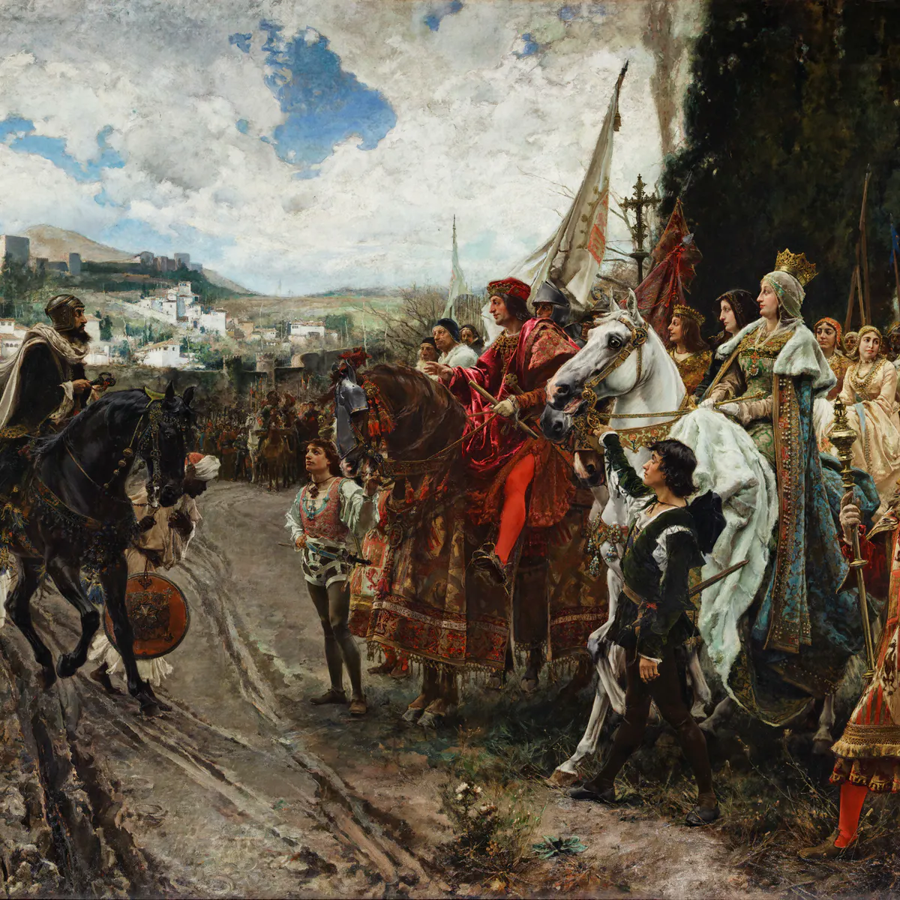
Granada fue un reino musulmán durante ochocientos años, que es el dominio musulmán más largo de España.
Esta es una foto de los musulmanes en Granada España.

Slide 5

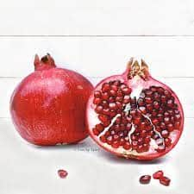
La población de Granada es de unas trescientos mil personas.
El símbolo de la ciudad es la granada, lo cual es apropiado considerando que "granada" en inglés significa " pomegranate."

Slide 6
Algunos lugares de interés de Granada son la Alhambra y el Parque Natural de Sierra Nevada.

Slide 7

Gracias por prestar atención, adiós!!
:d

